Slide 1
BAHASA SUNDA
Yuuu urang ngawitan!

Slide 2
MATERI PANGAJARAN 1
“Mikanyaah Sasatoan jeung Tatangkalan”
1
NGALENTONGKEUN KALIMAH
2
NGAPALKEUN HARTI KECAP
3
SORA SASATOAN
4
NGALARAPKEUN RARANGKÉN HAREUP -di

Slide 3

Naon anu dimaksud ngalentongkeun kalimah téh?
NGALENTONGKEUN KALIMAH

Slide 4
Lentong nyaéta luhur handapna nada lamun urang keur nyarita.
Ngalentongkeun kalimah nyaéta ngucapkeun kalimah. Tangtuna maké lentong (nada/intonasi) anu bener.
NGALENTONGKEUN KALIMAH

Slide 5
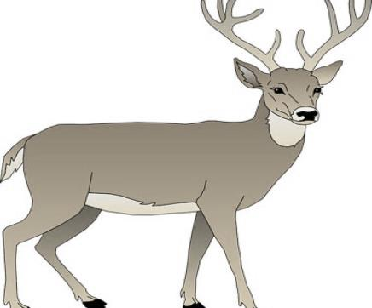
Eleuh, itu uncal tandukna mani ranggaék, nya !
NGALENTONGKEUN KALIMAH
1

Slide 6
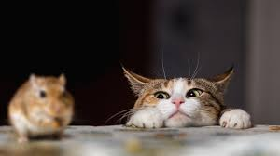
Wah, piraku aya ucing sieun ku beurit
NGALENTONGKEUN KALIMAH
2

Slide 7
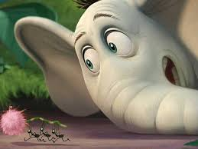
Ih, dina dongéng mah gajah téh éléh ku sireum
NGALENTONGKEUN KALIMAH
3

Slide 8
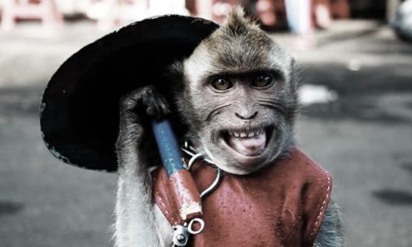
Hey, kadieu! ieu aya monyét maké payung!
NGALENTONGKEUN KALIMAH
4

Slide 9
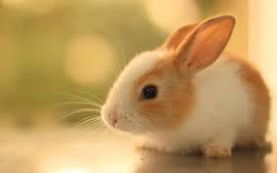
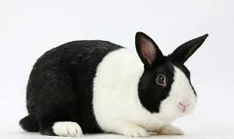
Duh, itu kelenci buluna mani lalucu, nya!
NGALENTONGKEUN KALIMAH
5

Slide 10

Éy, éta dina rambut Dami aya hileud!
NGALENTONGKEUN KALIMAH
6

Slide 11
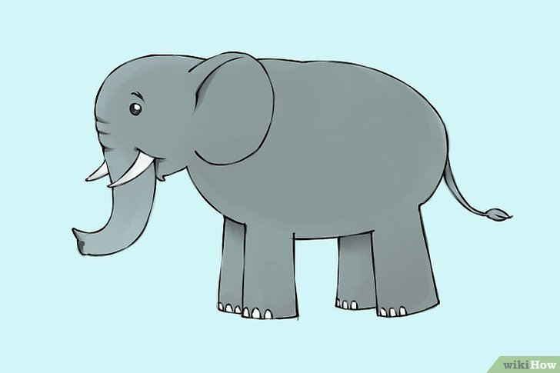
Lah, ulah hayang tumpak gajah, inggis ragrag.
NGALENTONGKEUN KALIMAH
7

Slide 12

Iy, itu oray matana sagedé kaléci!
NGALENTONGKEUN KALIMAH
8

Slide 13
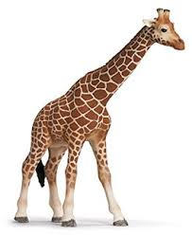
Uluh, itu jarapah beuheungna mani panjang, nya!
NGALENTONGKEUN KALIMAH
9

Slide 14
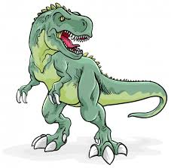
Ēh, ari dinosaurus kumaha disadana, nya?
NGALENTONGKEUN KALIMAH
10

Slide 15
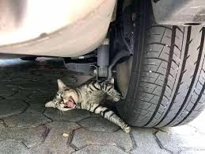
Leuh, deudeuh teuing itu ucing paéh kagéléng mobil.
NGALENTONGKEUN KALIMAH
11

Slide 16
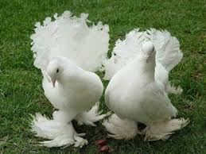
Horé, abdi dipasihan japati sajodo ku Mang Dadi!
NGALENTONGKEUN KALIMAH
12

Slide 17
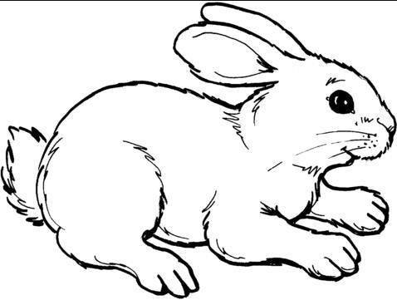
Ih, duka nu saha éta kelenci téh?
NGALENTONGKEUN KALIMAH
13

Slide 18
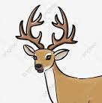
Ngapalkeun Harti Kecap
ranggaék : tanduk yang bercabang - cabang
Piraku : masa, mana boleh, tak mungkin
Ēléh : kalah

Slide 19

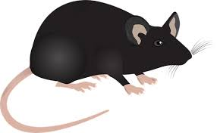
Ngapalkeun Harti Kecap
Sireum : semut
Beurit : tikus
Inggis : khawatir

Slide 20

Ngapalkeun Harti Kecap
Ragrag : jatuh (murag)
Beuheung : leher
Disadana : bunyinya, suaranya

Slide 21
Ngapalkeun Harti Kecap
Deudeuh : menyayangkan
Kagéléng : terlindas
Dipasihan : dikasih (dibéré)
Sajodo : sejodoh (sepasang)

Slide 22
TUGAS
Pelajari cara ngalentongkeun kalimah anu bener. Tuluy damel video ngalentongkeun kalimah anu aya dina rangkuman minimal 3 kalimah!
(Pelajari cara ngalentongkeun kalimah dengan benar. Selanjutnya buat video ngalentongkeun kalimah yang ada di dalam rangkuman minimal 3 kalimat)

Slide 23
HATUR NUHUN

